Slide 1
Що і як можна зберігати в пам'яті комп'ютера ?

Slide 2
Пам’ять комп'ютера
Внутрішня
Зовнішня
Оперативна пам’ять
(ОПЗ)
Жорсткі магнітні диски
Постійна пам’ять
(ПЗП)
Оптичні диски
Напівпостійна пам’ять
(НПЗП)
Флеш-пам’ять
Відеопам’ять
Карти пам’яті
Кеш-пам’ять

Slide 3
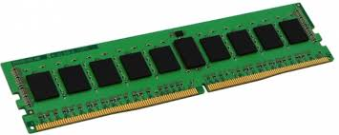
Оперативна пам'ять
Швидка та енергозалежна;
Обсяги від 128, 256, 512, 1024 Мб до 4 Гб;
Тимчасово зберігає вхідні дані, проміжні результати обчислень;
При вимкненні електроживлення дані втрачаються;

Slide 4
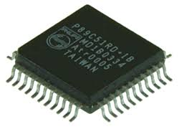
Швидка та енергозалежна;
Дані заносяться один раз, як правило у заводських умовах.
Містить програми для тестування основних складових комп'ютера;
Набір програм для управління усіма пристроями комп'ютера

Slide 5
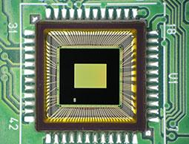
Напівпостійний програмований запам'ятовуючий пристрій
Пам’ять за технологією CMOS
Автономне живлення від батарейки;
Зберігає дані про зміну конфігурації комп'ютера, календаря та годинника

Slide 6
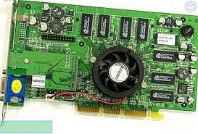
Швидка оперативна пам'ять
Кріпиться на відеокарті;
Використовується для зберігання коду зображень, що відображаються на екрані монітора
Великий об'єм відеопам’яті дає можливість відображати графіку з високою роздільною здатністю та великою кількістю кольорів
Відеопам’ять

Slide 7
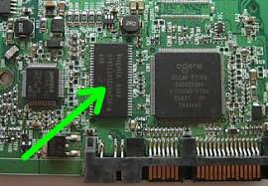
Кеш-пам’ять
Частина оперативної пам'яті
Зберігаються копії часто використовуваних даних
Одна частина пам'яті кріпиться у процесор 32 Кб, інша – 2Мб на материнську плату

